Slide 1
Παραδείγματα ασκήσεων ενδυνάμωσης καθήμενων σε καρέκλα
Ελιζάνα Πολλάτου-Αν. Καθηγήτρια.
Νάντια Καραδήμου Ειδικό Εκπαιδευτικό Προσωπικό
Τ.Ε.Φ.Α.Α. Παν . Θεσσαλίας

Slide 2
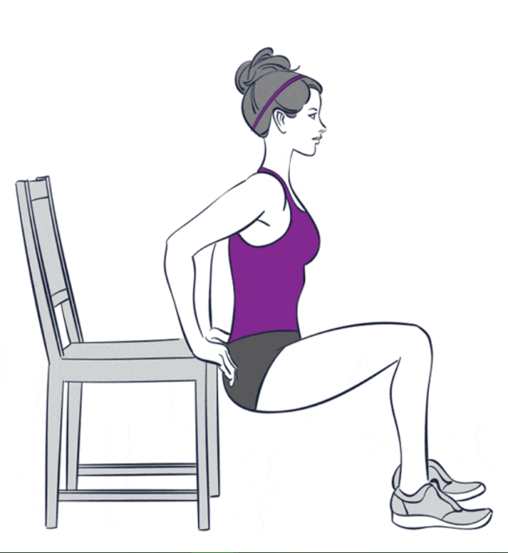
«Βυθίσματα στην καρέκλα» Ώμοι και τρικέφαλοι
Καθίσμα στην άκρη της καρέκλας με τους βραχίονες στις πλευρές , παλάμες στην άκρη του καθίσματος, δάχτυλα πάνω από την άκρη της καρέκλας. Μετακινείται το βάρος του σώματος προς τα εμπρός και χαμηλώνει, κάτω από την καρέκλα λυγίζοντας τους αγκώνες. Σε 2 χρόνους κάμπτονται οι αγκώνες, 4 χρόνοι σ’ αυτή τη θέση και στη συνέχεια σε 2 χρόνους εκτείνονται οι αγκώνες για επαναφορά στην αρχική θέση. Ολοκληρώστε έως 3 φορές σετ των 10 επαναλήψεων.

Slide 3
Μικρές περιφορές των χεριών ΄Ωμοι και ευθειασμός σπονδυλικής στήλης»
Έκταση των χεριών, λαιμός και χέρια σε σταυρό (κλείδες σε ευθεία), πιέζονται οι ωμοπλάτες να πλησιάσουν μεταξύ τους. Πρηνισμός των παλαμών και εκτέλεση 20 κύκλων προς τα εμπρός (ο κύκλος που διαγράφεται είναι διαμέτρου 20-30 εκ.) Υπτιασμός των παλαμών και επαναλαμβάνονται 20 κύκλοι αντίθετης φοράς. Επαναλαμβάνεται 2 έως 3 φορές.

Slide 4
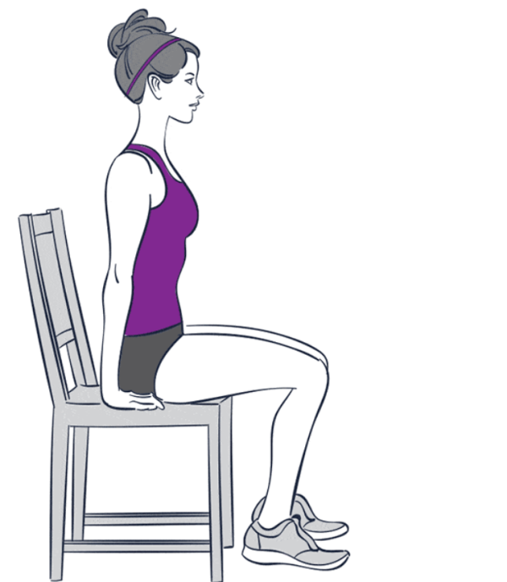
Έκταση του γονάτου από καθιστή θέση (τετρακέφαλοι)
Κάθισμα στην άκρη της καρέκλας με τα χέρια δίπλα στη λεκάνη. Έκταση του γονάτου με κάμψη της ποδοκνημικής στο ύψος της λεκάνης. Η πλάτη παραμένει σε ευθειασμό και δεν επηρεάζεται από την κίνηση του ισχίου. Η κίνηση διαρκεί 8 χρόνους : 2 για την έκταση, κράτημα σ’ αυτή τη θέση άλλους 4 χρόνους και επιστροφή σε άλλους 2. Επαναλαμβάνεται 10 φορές σε κάθε πόδι και 3 σετ συνολικά για κάθε πόδι.

Slide 5
Θέση «πολεμιστή» (yoga) μηροί, κοιλιά , γλουτοί,πλάτη
Η λεκάνη βρίσκεται έτσι ώστε το ένα γόνατο να μπορεί να λυγίσει στις 90 μοίρες και το άλλο να είναι σε έκταση στην διάσταση. Το πέλμα του λυγισμένου ποδιού είναι σε κάθετη θέση έναντι του άλλου πέλματος. Ο κορμός είναι στο μετωπιαίο επίπεδο αλλά το κεφάλι είναι στραμμένο προς το χέρι του λυγισμένου ποδιού και το βλέμμα είναι στο μεσαίο δάχτυλο. Πιέζουμε τα πέλματα στο έδαφος με δύναμη και μένουμε σ’ αυτή τη θέση 1 λεπτό. Επαναλαμβάνουμε από την άλλη πλευρά. Συνολικά δύο φορές σε κάθε πλευρά.

Slide 6
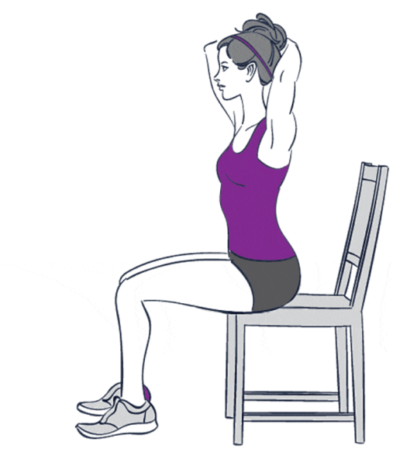
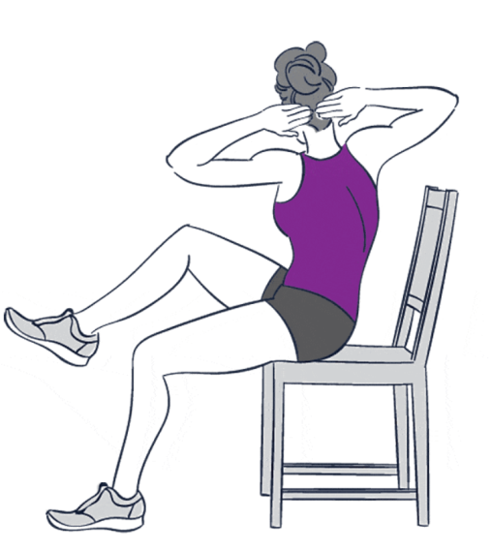
Στροφή του κορμού με συσπείρωση του ισχίου πλάγιοι κοιλιακοί
Σε καθιστή θέση, τα χέρια στην ανάταση και η λεκάνη κάθεται στο μισό της καρέκλας. Εκτελείται στροφή του κορμού και συσπείρωση του αντίθετου ποδιού έτσι ώστε ο δεξιός αγκώνας να ακουμπήσει το αριστερό γόνατο. Επαναλαμβάνεται από την άλλη. Συνολικά 3 σετ των δέκα επαναλήψεων.

Slide 7
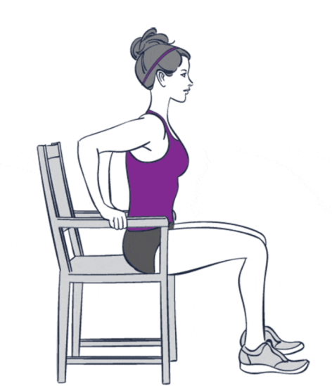
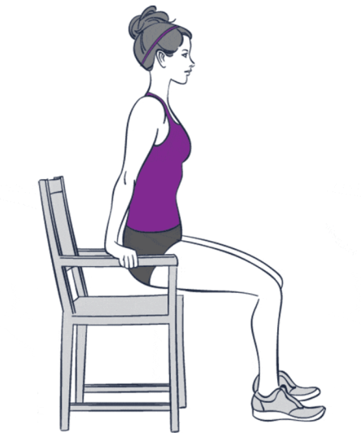
Έκταση των αγκώνων με στήριξη του κορμού σε κάθισμα Τρικέφαλοι και πλάτη
Καθιστή θέση και η λεκάνη κάθεται στο μισό της πολυθρόνας. Τα χέρια είναι σε απαγωγή στο προσθιοπίσθιο επίπεδο με τους αγκώνες λυγισμένους και οι παλάμες στηρίζονται στα μπράτσα της πολυθρόνας. Γίνεται πλήρη έκταση των αγκώνων σε 2 χρόνους, 4 κρατιούνται σ’ αυτή τη θέση (νιώθουμε την σπονδυλική στήλη να επιμηκύνεται) και σε 2 χρόνους γίνεται επαναφορά στην αρχική θέση. Επαναλαμβάνονται 3 σετ των 10 επαναλήψεων.

Slide 8
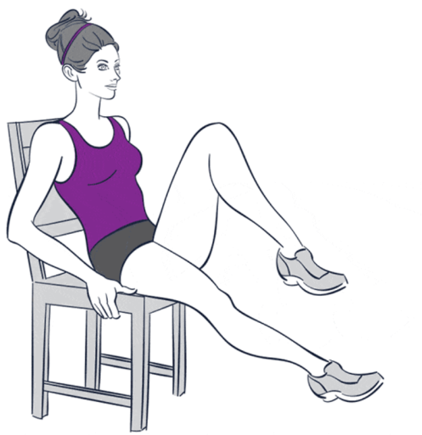
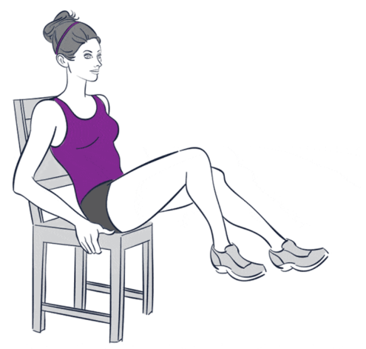
Συσπείρωση και έκταση των ισχύων εναλλάξ Κάτω μοίρα κοιλιακών
Σε καθιστή θέση με τη λεκάνη να κάθεται στο μισό της καρέκλας , η πλάτη ακουμπά στην καρέκλα, οι ώμοι κάτω και το στήθος έξω. Εκτείνεται το ένα ισχίο και συσπειρώνεται το άλλο και πραγματοποιούνται 10 αλλαγές. Επαναλαμβάνονται 3 σετ.

Slide 9
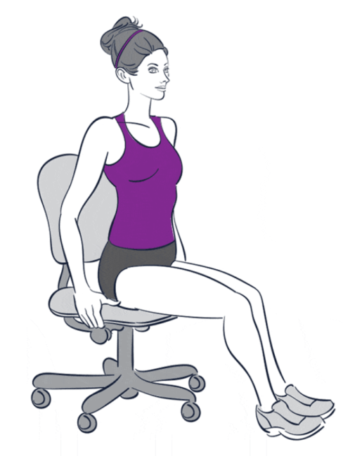
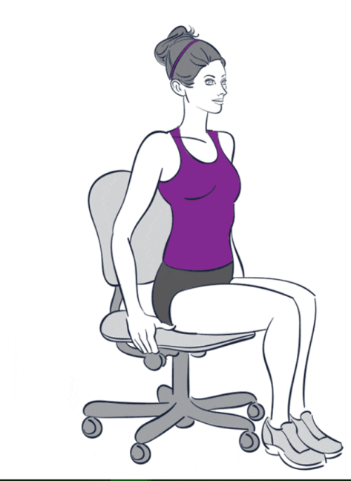
Μετακίνηση της καρέκλας με κάμψη και έκταση γονάτων Οπίσθιοι μηριαίοι
Σε καθιστή θέση η λεκάνη κάθεται στο μισό της καρέκλας και οι παλάμες γραπώνουν την καρέκλα στο ύψος της λεκάνης. Τα ισχία με τα γόνατα σε έκταση. Πιέζοντας τις φτέρνες στο έδαφος προσπαθούμε να μετακινήσουμε την καρέκλα κάμπτοντας τα γόνατα. Επαναλαμβάνεται η άσκηση για 10 φορές

Slide 10
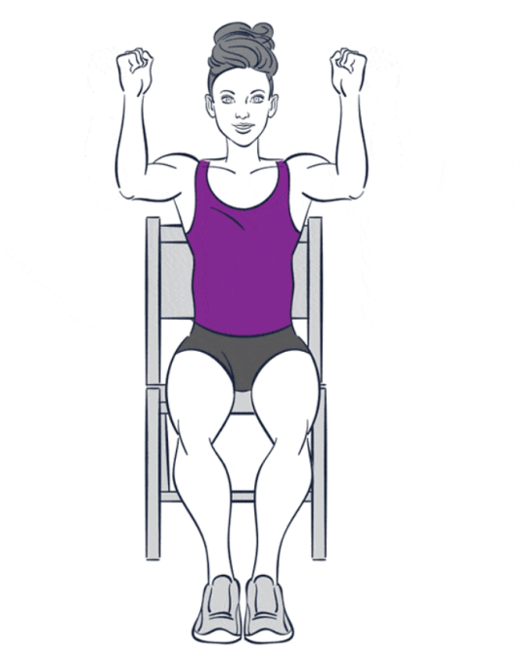
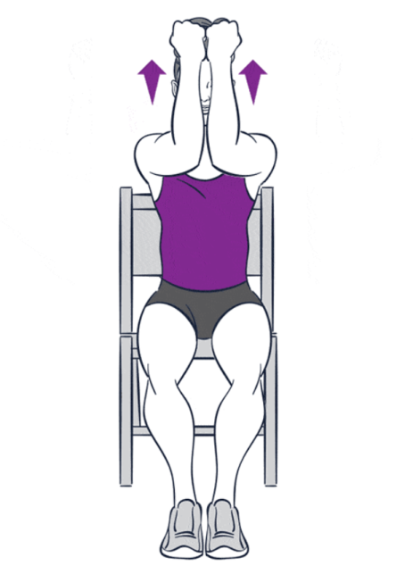
Προσαγωγή και απαγωγή βραχιόνων στήθος
Καθιστή θέση η λεκάνη κάθεται σε όλη την καρέκλα και η πλάτη ακουμπά πίσω. Οι βραχίονες βρίσκονται σε έκταση με τους αγκώνες λυγισμένους σε υπτιασμό, σε 90 μοίρες, στο μετωπιαίο επίπεδο. Οι παλάμες με τα δάχτυλα δυναμικά κλειστά. Οι ώμοι κάτω και ο κορμός όρθιος με τις ωμοπλάτες να τείνουν να ενωθούν. Προσάγονται οι βραχίονες μπροστά στο στήθος σε δύο χρόνους , 4 χρόνοι πιέζονται τα αντιβράχια μεταξύ τους με μια μικρή ανύψωση τόσο ώστε οι παλάμες ελαφρώς να ξεπεράσουν το κεφάλι. Επαναφορά στην αρχική θέση και επανάληψη για 10 φορές.

